Slide 1
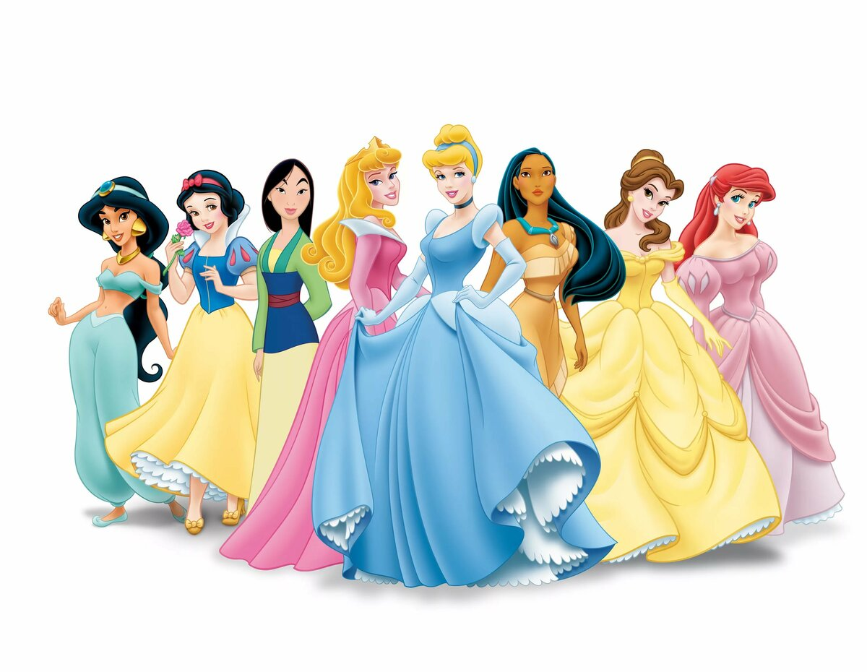
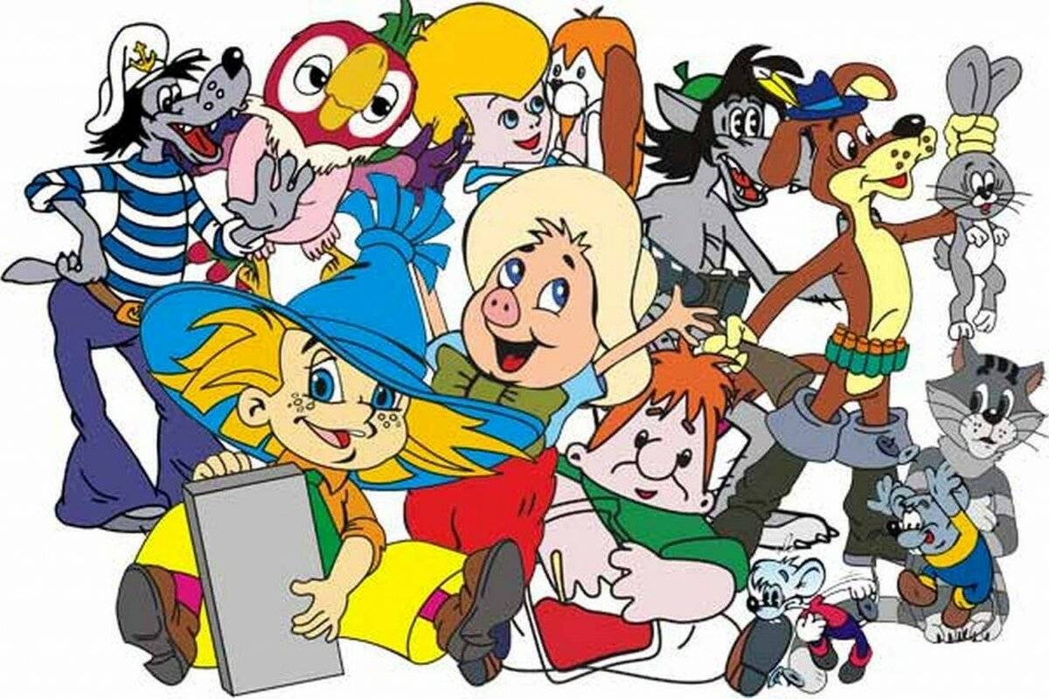
Мультипликационные фильмы как средство воспитания

Slide 2
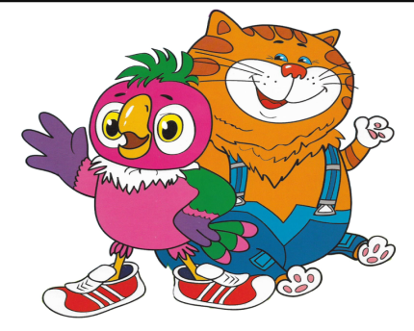
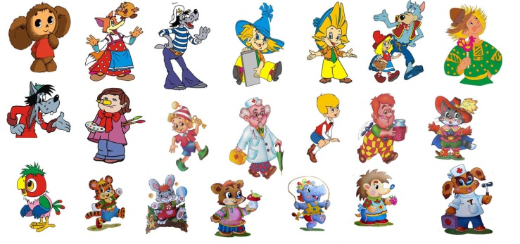
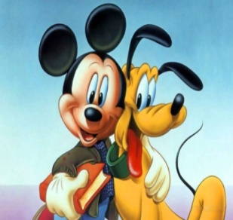
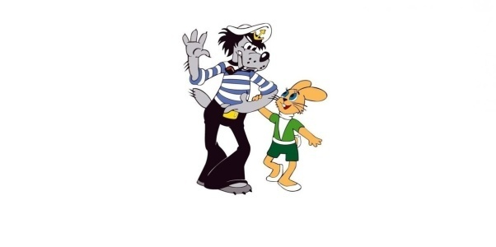
О хороших мультфильмах и о том, как их определить.
Как понять, что мультфильм хороший? Что он будет воспитывать только хорошие качества в ребенке, не сделает его злым, агрессивным, тревожным?
Вот что нужно делать:
Это главное и непременное правило, которое не так-то просто выполнить.
Когда вы будете смотреть мультфильмы, обратите внимание:
- не слишком ли агрессивны герои мультфильма;
- есть ли в нем моменты, которые могут напугать ребенка;
- не слишком ли длинный мультфильм по времени;
- какие выводы может сделать ребенок, посмотрев мультфильм.
Правило №1.
Посмотрите мультфильм сами.

Slide 3
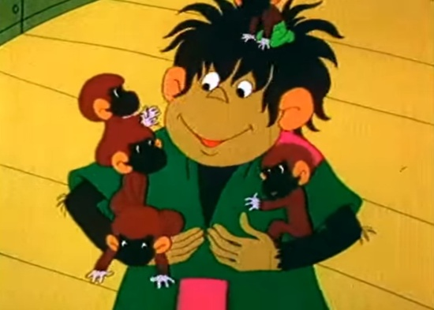
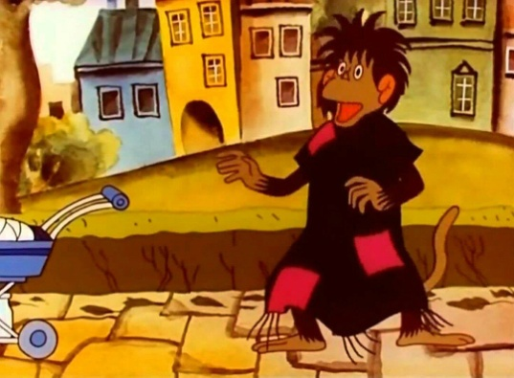
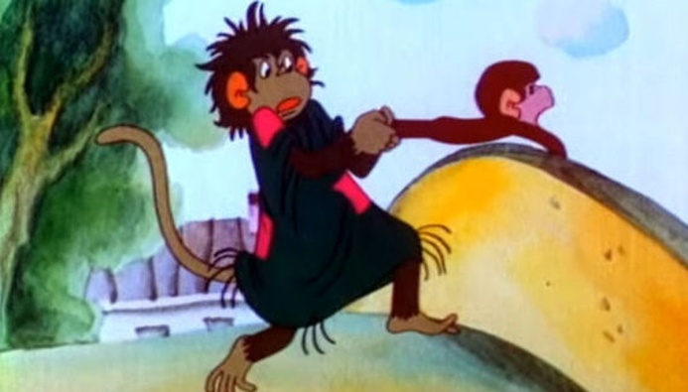
На киностудии работают не только художники, дизайнеры, программисты, но и детские психологи. Именно они и подсказывают, как сделать так, чтобы дети не отрывались от голубых экранов.
Прислушивайтесь к своей родительской интуиции. Если она вам подсказывает, что мультфильм хороший, добрый, качественно сделанный и вам он, к тому же, понравился, тогда можете показать его ребенку.
Правило №2.
Долой телевизор без контроля.

Slide 4
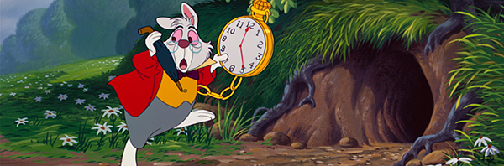
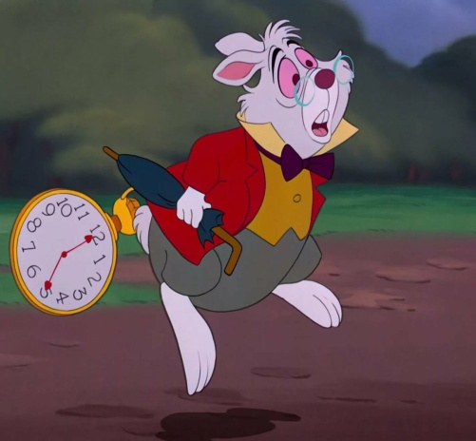
А сколько времени ребенок может посвятить своему любимому занятию – просмотру мультфильмов?
Правило №3.
Ограничьте время просмотра телевизора.
Если ребенку нет и 3-х лет, то тогда телевизор не должен присутствовать в доме даже фоном до тех пор, пока вы не уложите ребенка спать. Ведь время до наступления 3-х летнего возраста – это время постижения окружающего мира, и он должен быть максимально естественным.
От 3-х до 5 лет время просмотра качественных мультфильмов или детских телепередач не должно превышать 20 – 30 минут в зависимости от особенностей вашего ребенка. То есть, если малыш слишком подвижный, возбудимый, время просмотра должно быть как можно меньше.

Slide 5
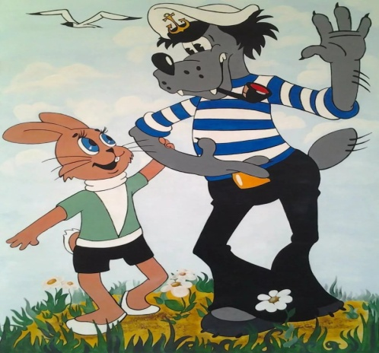
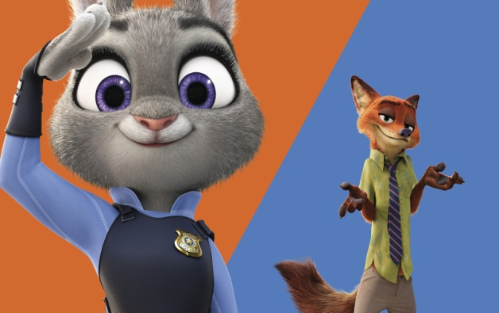
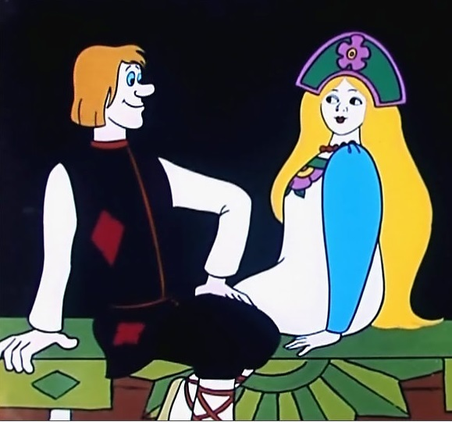
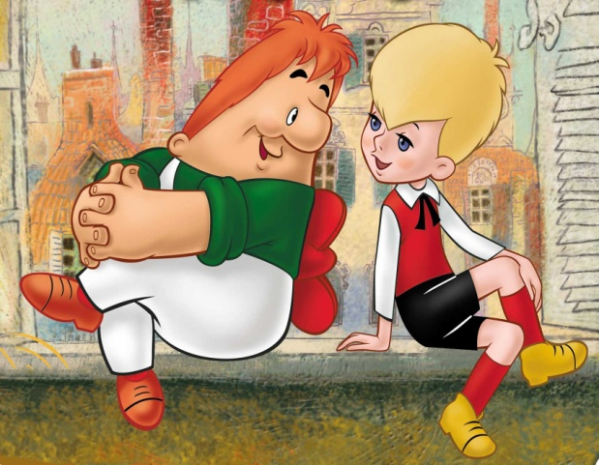
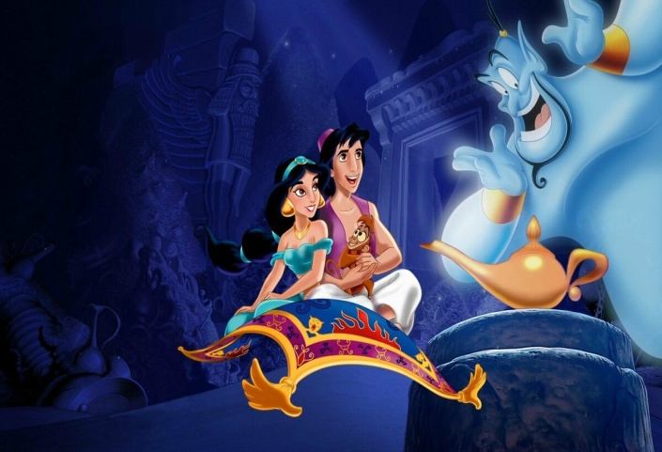
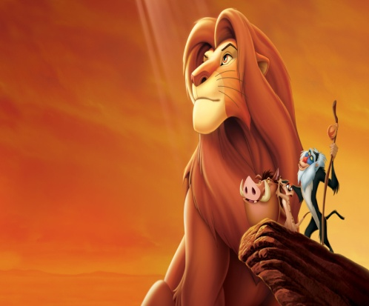
Правило №4.
Подбирая мультфильм, учитывайте возраст ребенка!
Когда вы будете смотреть мультфильм, обратите внимание на то, детям какого возраста адресован этот мультик. Ведь у каждого мультфильма есть своя возрастная аудитория. И ребенку 3-х лет будет очень страшно, а вовсе не интересно и не смешно, если вы покажете ему мультфильм для семилеток.
0+
6+
12+

Slide 6
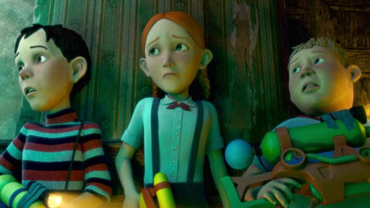
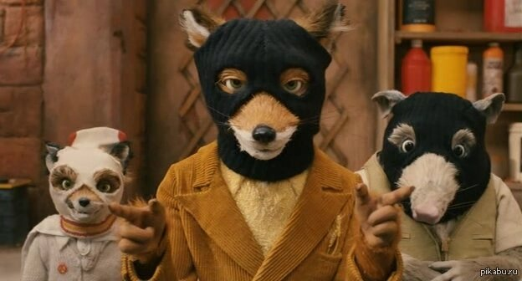
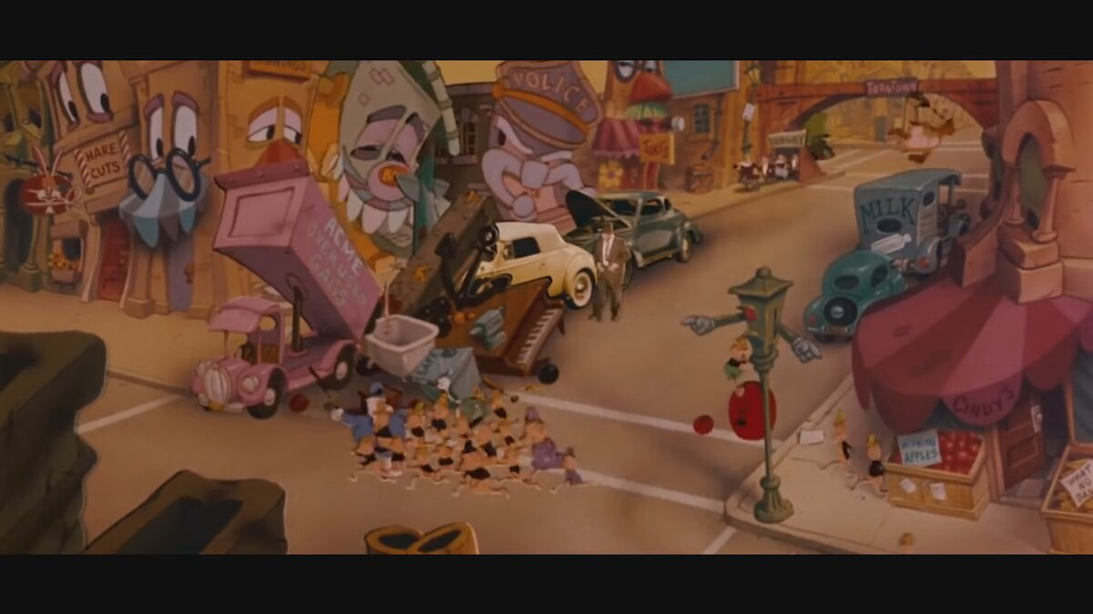
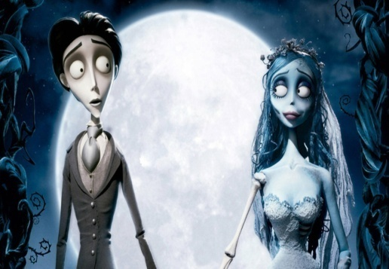
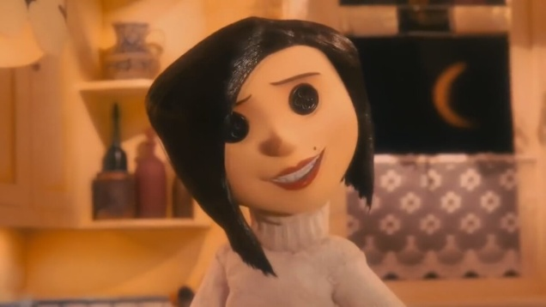
«Пусть лучше смотрит, а не меня дергает!»
Правило №5.
Не используйте мультфильмы чтобы просто занять ребенка
Дом-монстр (2006)
Бесподобный мистер
Фокс (2009)
Кто подставил
кролика Роджера (1988)
Труп невесты (2005)
Каролина в Стране Кошмаров (2009)
Посадил свое чадо перед экраном – тишина и покой на достаточно продолжительное время обеспечены. Правда, нет никакой гарантии, что ребенок не проснется ночью от кошмарных сновидений по мотивам «любимых мультфильмов» или не будет драться в детском саду, имитируя манеру борьбы любимого монстра.

Slide 7
Антиинструкция для родителей!
Чтобы понять, почему детям вредно смотреть телевизор, сделайте следующее:
1. Включите телевизор.
2. Посмотрите передачи каждого канала, хотя бы по 10 минут.
3. А теперь ответьте на вопрос: «Каким вырастет ваш ребенок, если хотя бы полчаса в день он будет смотреть эти телеканалы?»

Slide 8

Создайте свою фильмотеку!
Лучше создать свою домашнюю фильмотеку, чтобы использовать мультфильмы и хорошие детские фильмы для воспитания ребенка. Есть мультики просто для развлечения, есть интересные, познавательные. А есть немало таких, которые именно воспитывают. Мультфильмы могут творить настоящие чудеса»!
Ребенок не хочет умываться или чистить зубы –
«Королева Зубная щетка» (1962 г.)

Slide 9
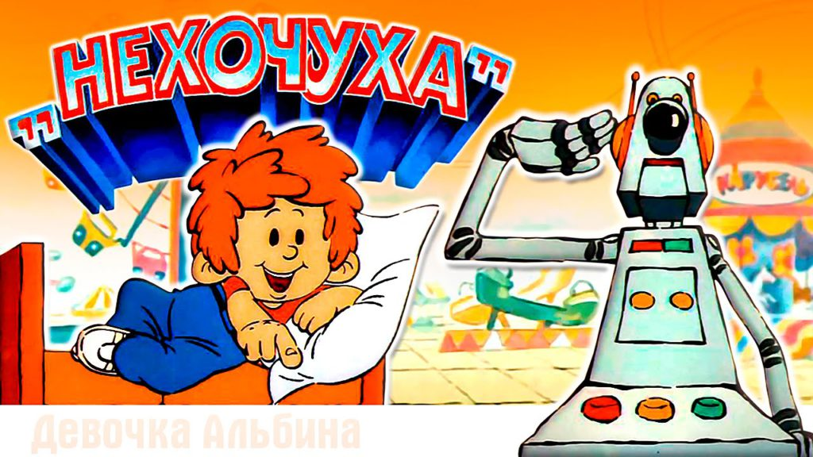
Ребенок отказывается убирать игрушки, одеваться, есть – мультик «Нехочуха» (1986 г.)

Slide 10
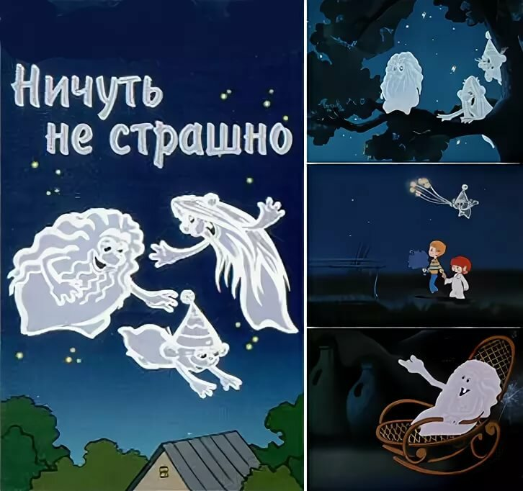
Ребенок боится темноты, собак… - мультик «Ахи-страхи».

Slide 11
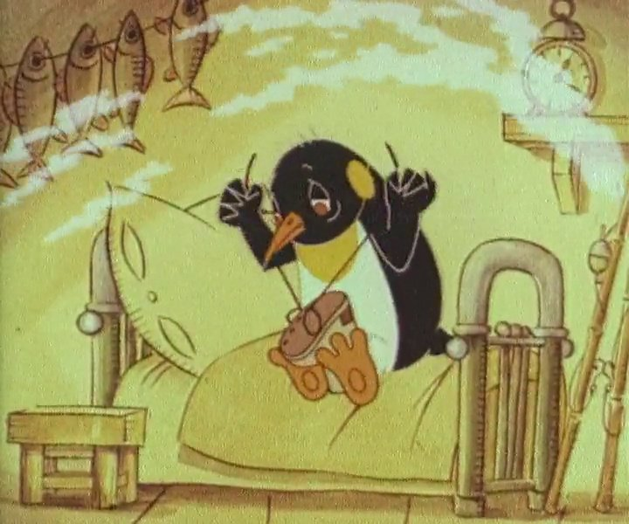
Ребенок ленится – «Сказка про лень» (1976 г.)

Slide 12

Ребенок не умеет дружить – «Мой друг зонтик» (1982 г.)

Slide 13
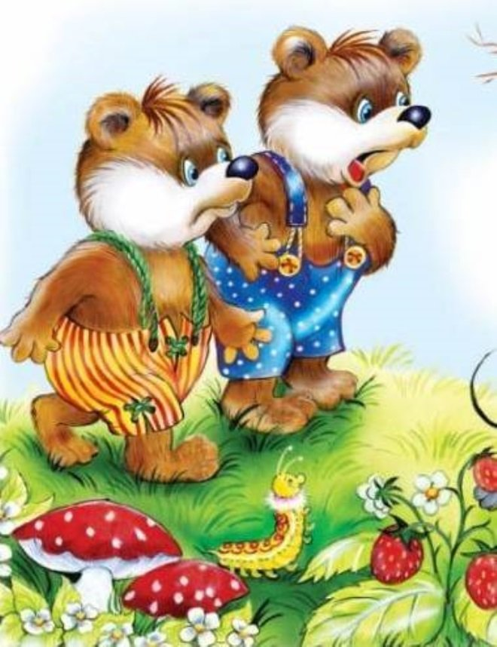
Ребенок жадничает – мультик «Два жадных медвежонка», снятый по венгерской народной сказке.

Slide 14
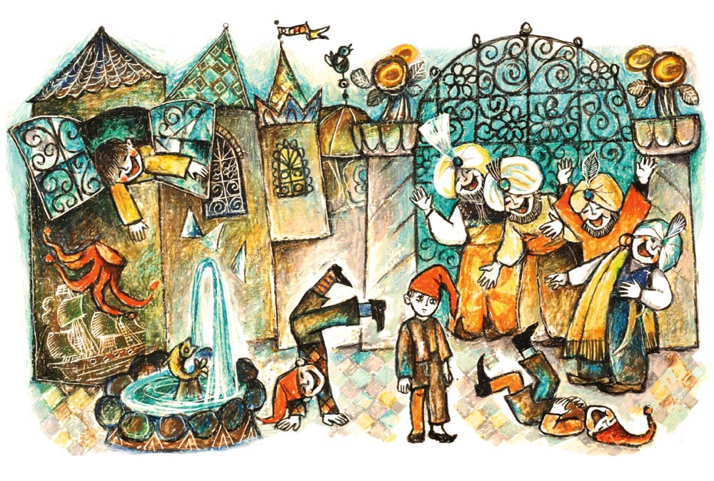
Ребенок обманывает – «Замок лгунов» (1983 г.)

Slide 15
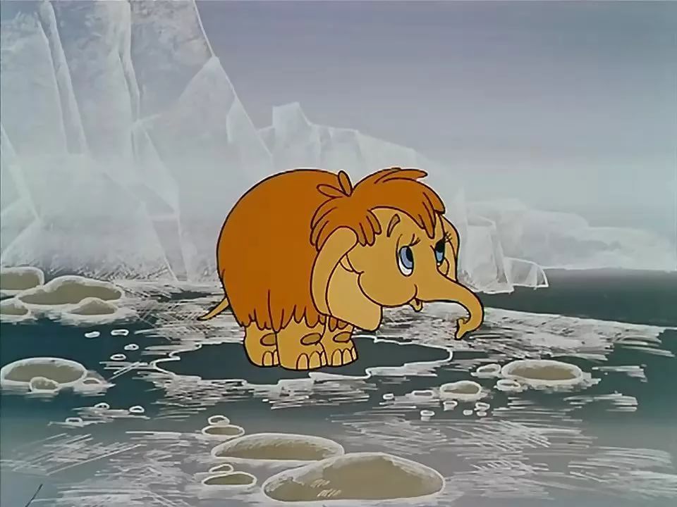
Ребенок говорит маме: «Я тебя не люблю» - мультик «Мама для мамонтенка» (1981 г.)

Slide 16
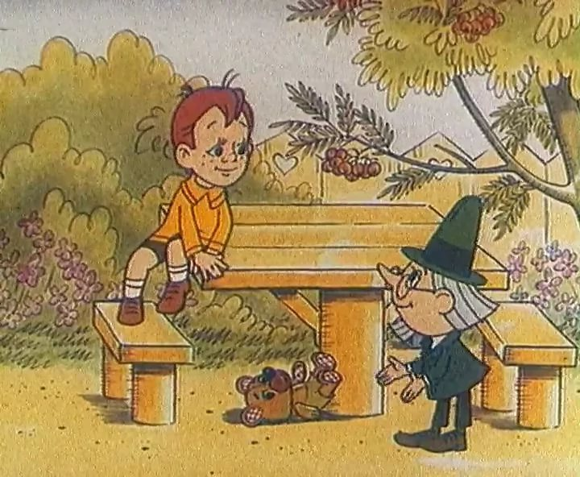
Ребенок не хочет учиться – «Наш друг ПишиЧитай» (1978 г.)

Slide 17
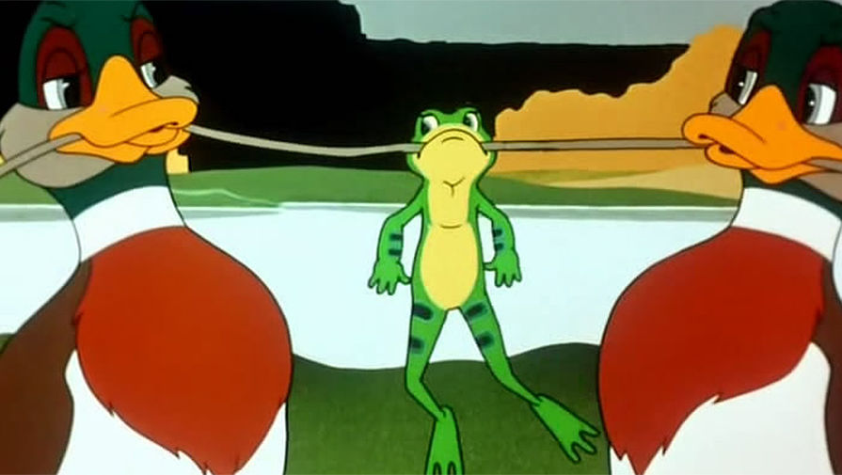
Ребенок хвастается – мультик «Лягушка-путешественница» (1965 г.)

Slide 18

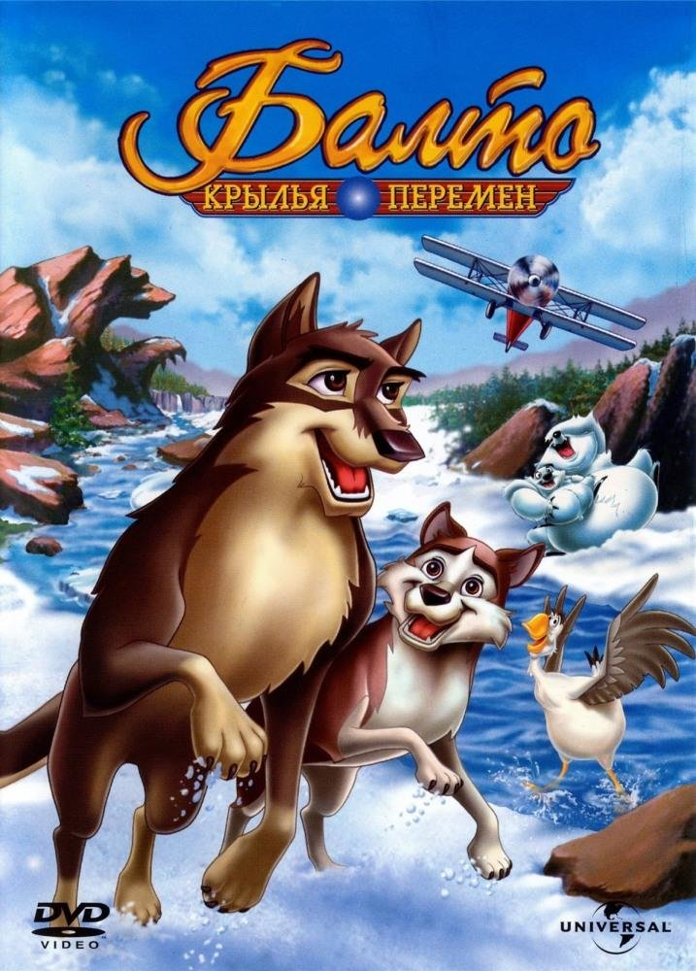
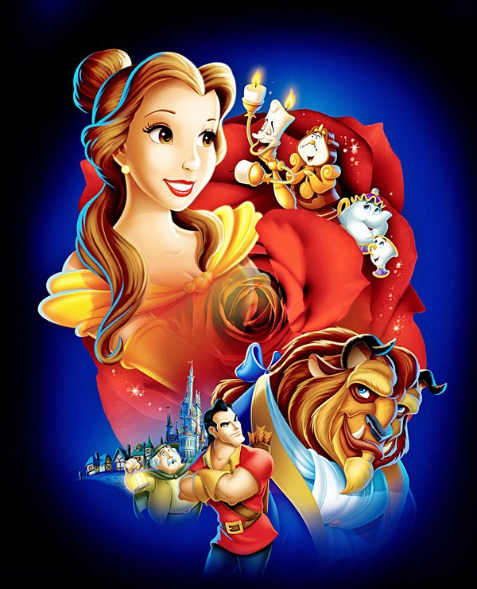
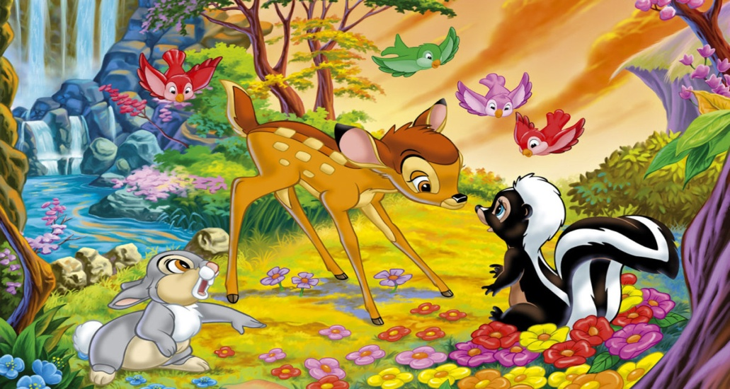
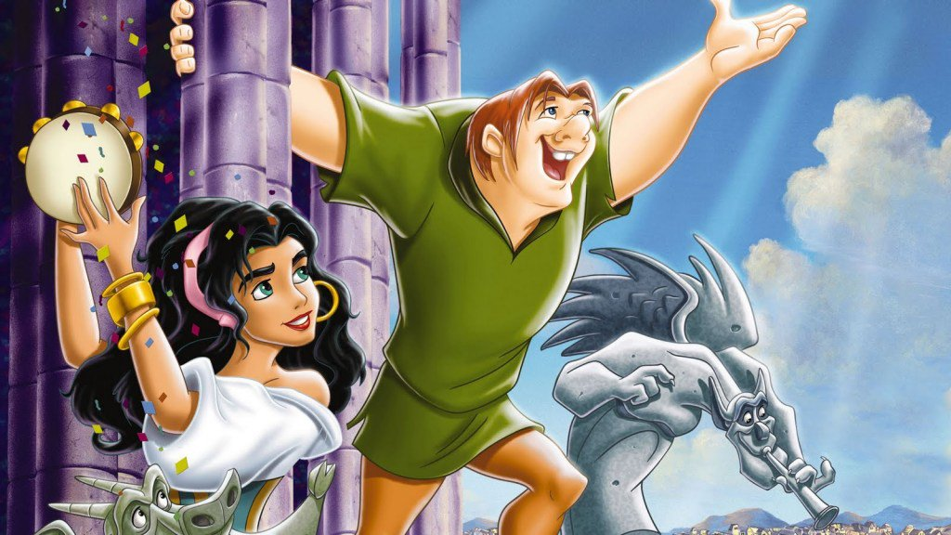
Мультфильмы, которые учат доброте
«Золушка» «Балто» «Красавица и чудовище»
«Бэмби» «Горбун из Нотр-Дама»

Slide 19
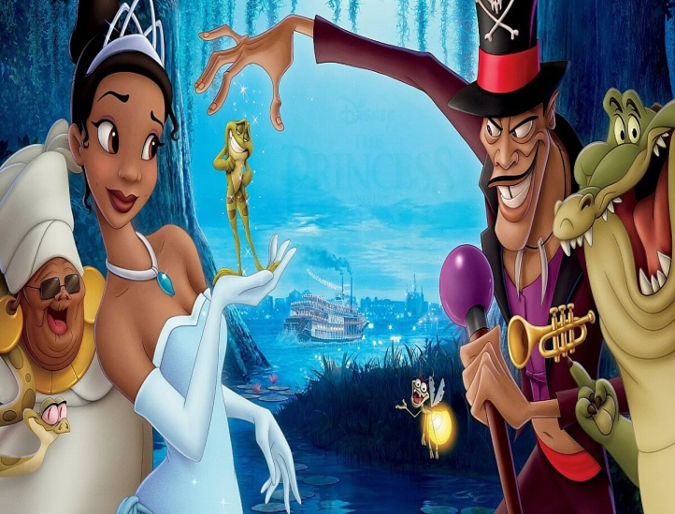

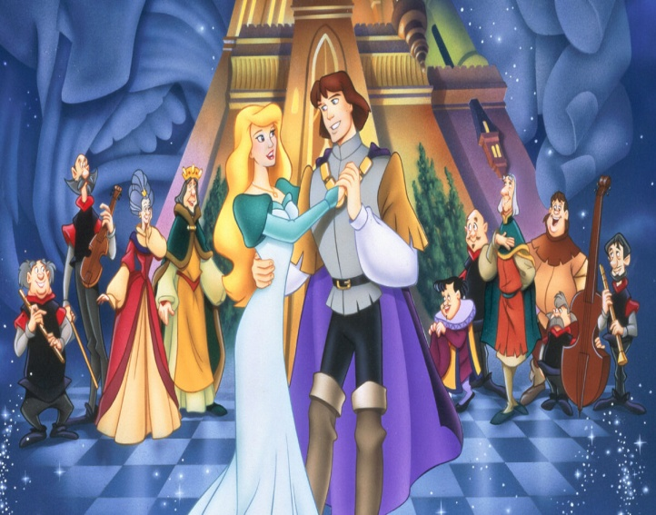

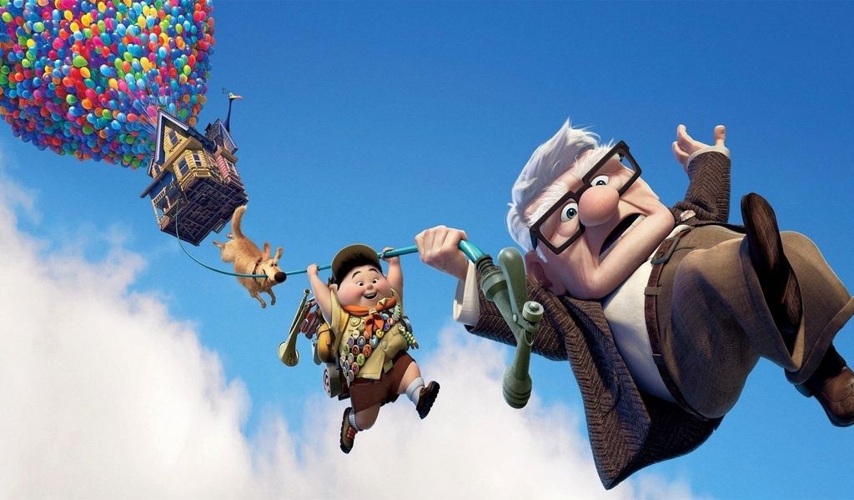
Мультфильмы, которые помогают преодолевать трудности
«Принцесса и лягушка» «В поисках немо» «Принцесса-лебедь»
«Братец медвежонок» «Вверх»

Slide 20
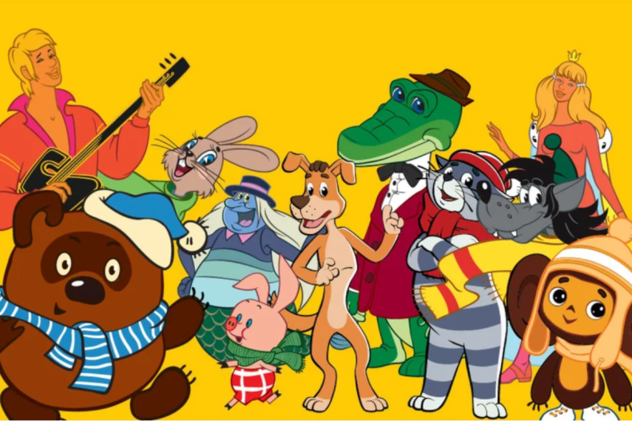
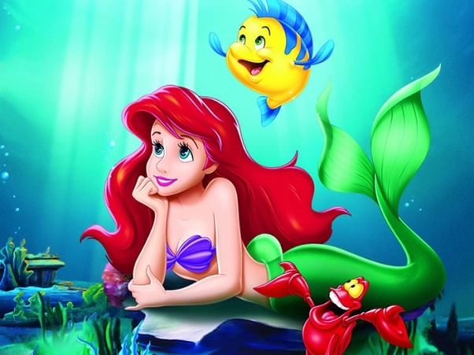
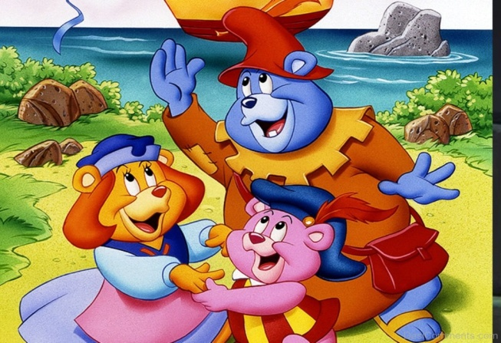
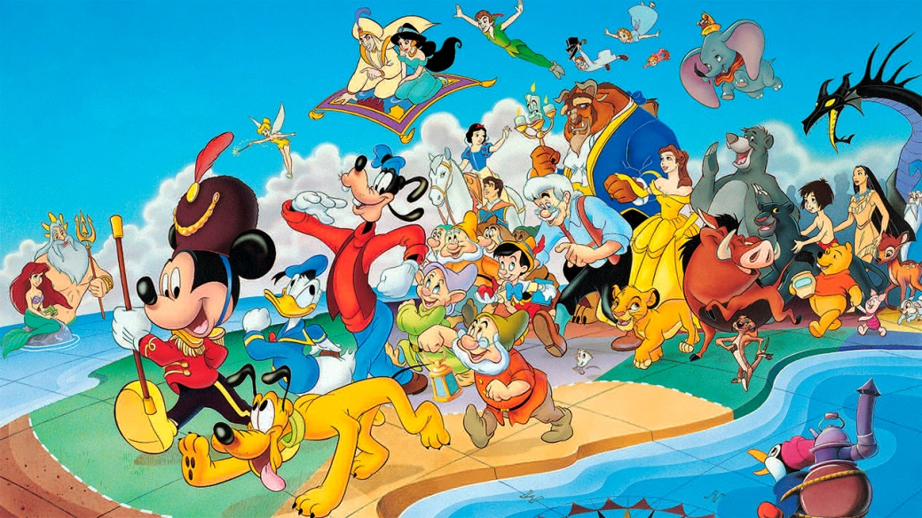
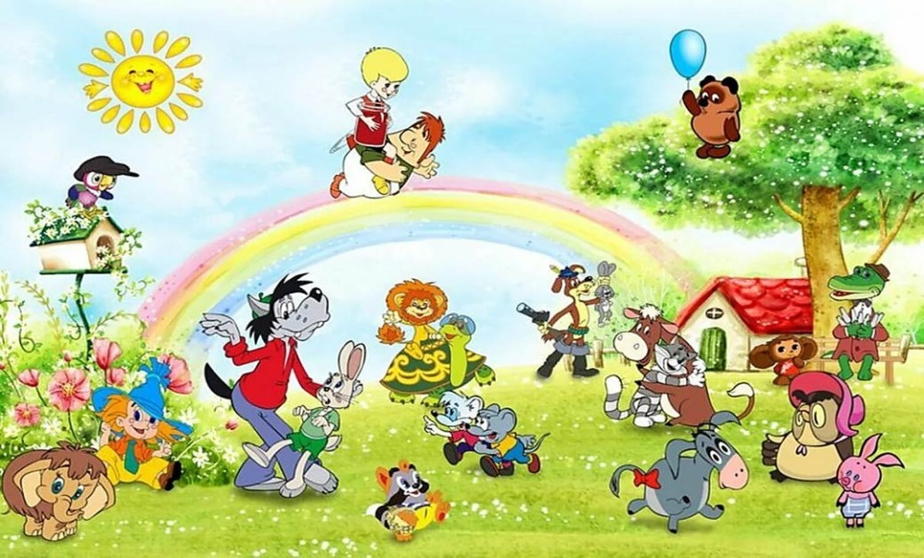
Если есть желание сделать ребенка лучше, добрее, умнее и счастливее, создавайте подборку мультфильмов и фильмов для ребенка, устраивайте совместные просмотры, но не заменяйте общение с ребенком телевизором, и в вашей семье все будет в порядке.

